Slide 1


Введение в QA
Цели:
IT-специалисты
Карьера, должность QA
Задачи и обязанности
Достоинства и недостатки

Slide 2

IT-специалисты и программный продукт. Кто такие? Что такое? Хард и Софт - виды программных продуктов
Обеспечение качества (англ. Quality Assurance, QA) — это процесс или результат формирования требуемых свойств и характеристик продукции по мере её создания, а также — поддержание этих характеристик при хранении, транспортировании и эксплуатации продукции[

Slide 3

Карьера в IT: должность QA
Quality Assurance engineer — это специалист по обеспечению качества, деятельность которого направлена на улучшение процесса разработки ПО, предотвращение дефектов и выявление ошибок в работе продукта.
среднему украинскому QA-инженеру 26 лет. Он имеет опыт работы от полугода (джуниор) до 5 лет (сеньор) и получает зарплату $600-2700.

Slide 4
Задачи и обязанности
Основная задача QA — обеспечение качества. QA-инженер фокусирует внимание на процессах разработки ПО, улучшает их, предотвращает появление дефектов и проблем (Makes sure you are doing the right things, the right way).
Процесс обеспечения качества состоит из таких этапов: — проверка требований к продукту; — оценка рисков; — планирование идей по улучшению качества продукта; — планирование тестирования; — анализ результатов тестирования;
Внутри процесса QA выделяют процесс Quality Control — контроль качества продукта. QC-специалисты анализируют результаты тестирования и отвечают за выявление и уничтожение дефектов в продукте (Makes sure the results of what you have done is what you expected).
Еще более узкая специальность в рамках QA/QC — тестировщик ПО, который проверяет готовый продукт на наличие ошибок (багов) и несоответствие требованиям, и затем документирует найденные дефекты и пути их воспроизведения. Тестирование — это один из этапов обеспечения и контроля качества.

Slide 5
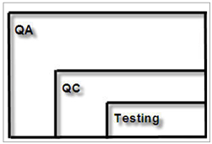
Есть 4 основные роли:
Test Analyst — занимается статическим тестированием требований: проверяет, насколько они полны, однозначны, непротиворечивы etc;
Test Designer — создает набор тестов на базе требований, планирует конфигурации, необходимые для тестирования;
Test Executor — выполняет заранее подготовленные тесты, документирует найденные ошибки и шаги их воспроизведения;
Test Manager — скорее управленец, чем инженер. Планирует и контролирует работы, связанные с тестированием: оценки сроков, работу над планом-графиком, контроль покрытия требований тестами, постановку задач членам команды, коммуникацию со стейкхолдерами).

Slide 6

В круг обязанностей QA-инженера входит:
— Анализ и уточнение требований с заказчиком или бизнес-аналитиками; — Планирование процесса тестирования; — Написание тест-кейсов (сценариев тестирования); — Тестирование функционала; — Идентификация проблемных мест, внесение их в трэкинговую систему; — Обсуждение фиксов с разработчиками; — Отслеживание жизненного цикла ошибок; — Ре-тест починенных дефектов; — Анализ тестирования; — Оптимизация процесса тестирования; — Анализ процессов работы в команде; — Улучшение процессов; — Ведение тестовой документации.

Slide 7

Типичный рабочий день QA-специалиста включает в себя:
— Написание тест-кейсов, тестирование, документирование ошибок (в зависимости от фазы проекта); — Проверка баг-трекинговой системы на предмет появления исправленных ошибок; — Стенд-ап митинги; — Изучение требований, их уточнение у заказчика; — Активное общение с разработчиками; — Оформление тестовой документации.
«Утро — ревизия тасков, что за ночь упало или собралось. День — подготовка и запуск компиляций, анализ результатов автоматических тестов, оформление тикетов и т.п. Вечер — перезапуск компиляций и обновление статусов тасков в баг-трекере».

Slide 8
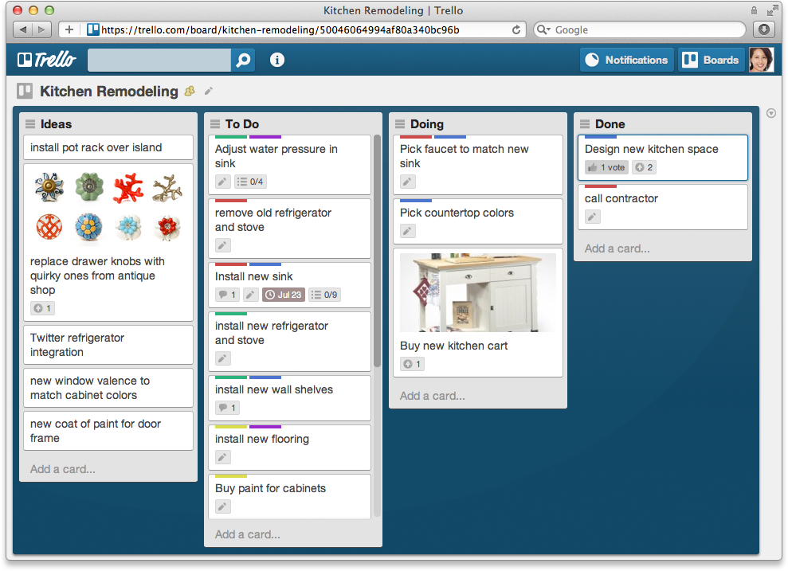
Trello.com

Slide 9


Достоинства
Привлекает QA-инженеров возможность улучшать качество продукта и при этом осваивать разные технологии и вникать в детали продукта.
«Нравится возможность реализовать свой перфекционизм без ущерба для социальной жизни».
«Эта профессия требует наличия и постоянного применения аналитических способностей. Она не дает расслабиться и умственно деградировать, а заставляет постоянно изучать новые технологии и области знаний».
Не последнее место занимает и возможность приобщиться к миру высоких технологий и больших зарплат. Некоторые инженеры по качеству пришли к своей профессии, потому что хотели в IT, а порог входа на QA ниже, чем на программиста. Некоторые считает работу QA более интересной и разнообразной, чем работу разработчика.

Slide 10
Недостатки
Главный минус — монотонная составляющая работы, особенно в начале карьеры. Сюда относят прохождение тест-кейсов при ручном тестировании и работу с документацией.
«Недостатками, скорее всего, можно назвать большую часть рутинной работы, которою нужно делать обязательно».

Slide 11

Как стать QA-специалистом и куда идти дальше?
«Если программисты со школьного возраста или начальных курсов интересуются какой-то отраслью технологий и начинают развиваться в этом направлении (писать первые боты для игр, взломщики аккаунтов, сайты), то про тестирование я никогда такого не слышал. В стиле — „Вот я с 11-гокласса тестирую приложения и получаю от этого кайф“. Достаточно иметь аналитические способности, немного внимательности и смекалки. Ну, и, конечно, разбираться в компьютерных технологиях, и прочесть хотя бы пару книг по тестированию».
Чтобы стать QA, нужно понимать цикл разработки ПО, изучить теорию и основные инструменты тестирования, иметь хороший уровень английского.
«Подавляющее большинство вакансий требуют знания English. Часто крупные компании берут джуниоров со знанием английского, отказывая кандидатам с большим опытом, но без знания языка». Базовые знания теории тестирования — это умение ответить на вопросы: — что такое тестирование и для чего оно нужно; — какие бывают виды тестирования; — что такое баг, и каков его жизненный цикл; — какая документация используется при тестировании.

Slide 12

Навыки и качества для QA
QA ответственен за улучшение качества процесса разработки, а потому должен обладать некоторыми навыками других членов команды:
От девелопера — понимание технических ограничений для реализации того или иного функционала и хотя бы поверхностное понимание кода;
От бизнес-аналитика — понимание рынка и целевой аудитории;
От PM’а — понимание целостности всех частей проекта.
Также необходимо умение смотреть на продукт с точки зрения конечного
пользователя.
«Профессия QA обязывает понимать все технические аспекты и цели бизнеса, а также уметь правильно общаться с заказчиками/менеджерами/девелоперами. Не бойтесь задавать вопросы, начиная с „А что, если?“. Очень часто это спасает часы, а то и дни разработки для всей команды».

Slide 13

Перспективы в QA
1. Изучать новые области и расти как QA: junior QA —> middle QA —> senior QA —> QA team lead —> QA-manager —> Head of QA department.
2. Освоить автоматизированное тестирование и двигаться уже по этой ветке (требует более глубоких технических знаний).
3. Переквалифицироваться в бизнес-аналитики или программисты.
Получив достаточное количество опыта, можно дорасти до менеджера проекта и затем развиваться как управленец (senior project manager —> CTO (Chief technology officer)). Также можно быть преподавателем курсов по обучению QA в GoIT, так что основную работу можно совмещать с преподаванием или консультированием.

Slide 14

В процессе тестирования белого ящика (прозрачного ящика) тестировщик не только имеет доступ к коду, но и сам может писать код в библиотеках ПО.

Slide 15

Техника черного ящика позволяет тестировать ПО через интерфейс программы, доступный обычному пользователю.

Slide 16

При этом методе тестировщик так же как и в тестировании белого ящика, имеет доступ к коду программы, но в процессе теста в этом доступе не нуждается.

Slide 17
Типы и виды тестирования. Уровни тестирования.
Black-Box Testing (или так называемое Functional testing): один из видов тестирования разрабатываемый на основе функциональности системы, то есть, тестеры знают информацию корректных и некорректных данных которые подаются на вход системы и сравнивают их с выходными данными, но ничего не знаю о том как работает сама система. Одним из основных преимуществ «черного ящика» в том, что тестирование, направленное на то, что бы проверить правильную функциональную работу системы.
White-Box Testing (или так называемое Structural testing): один из видов который использует внутреннюю часть данной системы для разработки тестовых случаев основанных на внутренней структуре. Данные для тестирования определяются путем изучения логики системы, без учета системных требований. Преимущество «белого ящика» состоит в том, что основное внимание уделяется коду системы.
Gray-Box Testing (или так называемое Functional and Structural testing)- это сочетание Black-Box и White-Box тестирования. Команда тестирования исследует требования спецификаций и общается с разработчиками, что бы понять внутреннюю структуру системы. Преимущество этого метода состоит в том, что многие «кейсы» смогут быть убранными.

Slide 18
Виды тестирования.
Functional(или функциональное тестирование) – это тестирование в котором проверяется правильность выполнения работы функциональных требований. В свою очередь требования дают понять как система должна работать.
Regression(или регрессионное тестирование)- это тестирование участков кода с учетом изменений, внесенных в ходе, исправления багов или друг нюансов. Этот метод включают повторные прохождение тестов, и просмотр новых багов которые могли появится изменения кода.
Load(ил нагрузочное тестирование)- это тестирование системы под действием нагрузки, чтобы посмотреть, в какой момент система снижает время отклика или нет.
Stress(или стресс тестирование)- это тестирование проводится для проверки того, насколько система в целом работоспособны в условиях высокой нагрузки(стресса), также оценить способность системы к восстановлению после работы в стрессовом режиме.
Performance(или тестирование производительности) – термин тестирование производительности часто используется наравне с Stress(Стресс) и Load(Нагрузочное) тестированием. Особой разницы между ними нет и все они настроены на то, что бы проверить производительность системы при добавлении нагрузок.
Integration(интеграционное) – это тестирование комбинированных частей приложения, чтобы определить, правильно ли они функционируют вместе. Этот вид тестирования является особенно актуальный для: клиент/серверных и распределенных систем.
Security(или тестирование безопасности)- это тестирование, предназначенное для проверки защиты системы от несанкционированного внутреннего или внешнего доступа, нанесения умышленное повреждения и т.д.
Acceptance(или приемочное тестирование) – это тестирование что проводится, что бы узнать удовлетворяет ли система критериям достижения определенного уровня или приема заказчиком. Проводится на основе обычных «тест кейсов».
Installation(инсталяции) – это тестирование которое применяется для проверки корректной установки системы. В него могут входить и удаления и обновления этой же системы.

Slide 19
Типы и виды тестирования. Уровни тестирования.
Testing levels are basically to identify missing areas and prevent overlap and repetition between the development life cycle phases. In software development life cycle models there are defined phases like requirement gathering and analysis, design, coding or implementation, testing and deployment. Each phase goes through the testing. Hence there are various levels of testing. The various levels of testing are:
Unit testing: It is basically done by the developers to make sure that their code is working fine and meet the user specifications. They test their piece of code which they have written like classes, functions, interfaces and procedures.
Component testing: It is also called as module testing. The basic difference between the unit testing and component testing is in unit testing the developers test their piece of code but in component testing the whole component is tested. For example, in a student record application there are two modules one which will save the records of the students and other module is to upload the results of the students. Both the modules are developed separately and when they are tested one by one then we call this as a component or module testing.
Integration testing: Integration testing is done when two modules are integrated, in order to test the behavior and functionality of both the modules after integration. Below are few types of integration testing:
Big bang integration testing
Top down
Bottom up
Functional incremental
Component integration testing: In the example above when both the modules or components are integrated then the testing done is called as Component integration testing. This testing is basically done to ensure that the code should not break after integrating the two modules.
System integration testing: System integration testing (SIT) is a testing where testers basically test that in the same environment all the related systems should maintain data integrity and can operate in coordination with other systems.
System testing: In system testing the testers basically test the compatibility of the application with the system.
Acceptance testing: Acceptance testing are basically done to ensure that the requirements of the specification are met.
Alpha testing: Alpha testing is done at the developers site. It is done at the end of the development process
Beta testing: Beta testing is done at the customers site. It is done just before the launch of the product.

Slide 20
Домашнее задание
1. Найти 3 бага на любом известном сайте, описать их.
2. Взять простой предмет, расписать как бы вы его тестировали.

